Slide 1
Сергій Жадан –
поет і прозаїк
Орленко Оксана Григорівна
учитель української мови і літератури
Жовнинського навчально-виховного комплексу
«Дошкільний навчальний заклад – загальноосвітня школа
І-ІІІ ступенів»

Slide 2
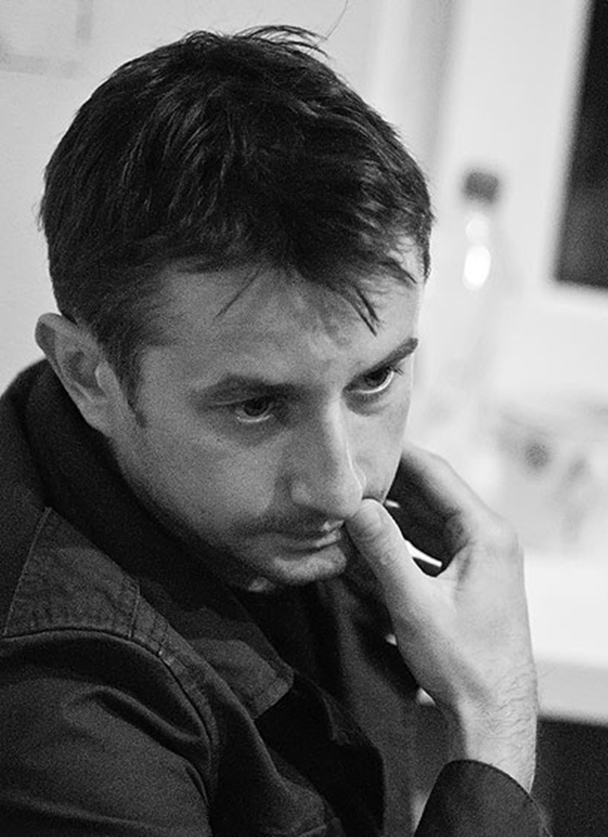
Жадан Сергій
Вікторович

Slide 3
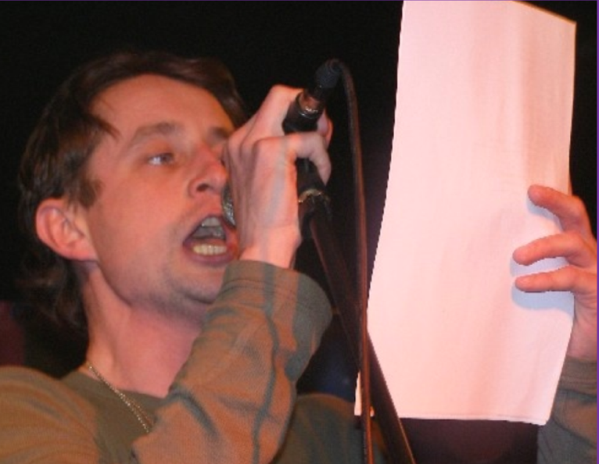
Народився 23 серпня 1974, м. Старобільськ Луганська область — український письменник, перекладач та громадський діяч.

Slide 4
Літературні твори Сергія Жадана одержали численні національні та міжнародні нагороди, були перекладені тринадцятьма мовами, зробивши автора одним з найвідоміших сучасних українських письменників.

Slide 5
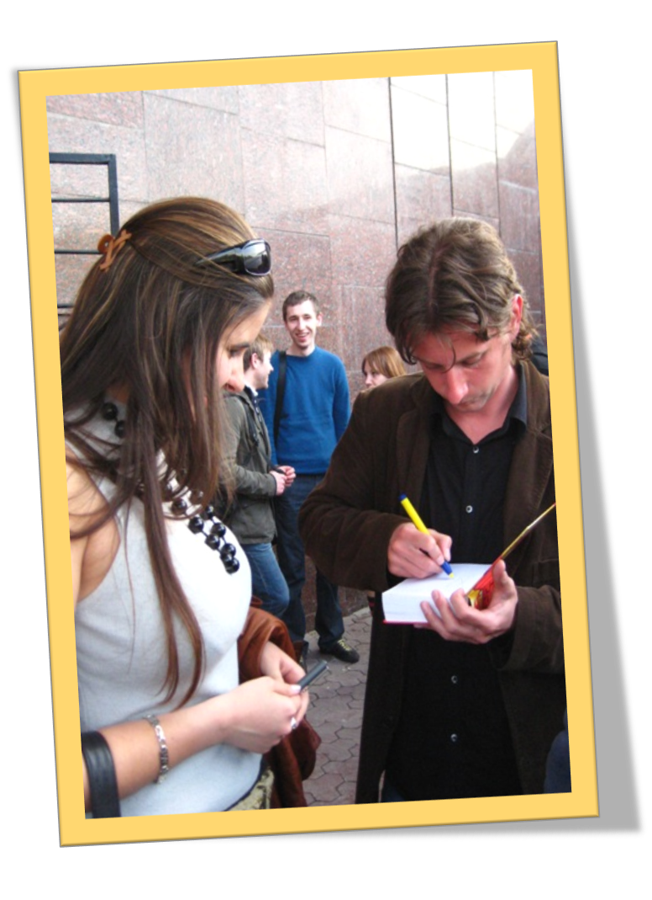
Сергій Жадан є також активним організатором літературного життя України (з 2000 року — віце-президент Асоціації українських

Slide 6
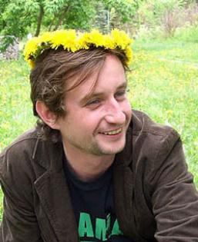
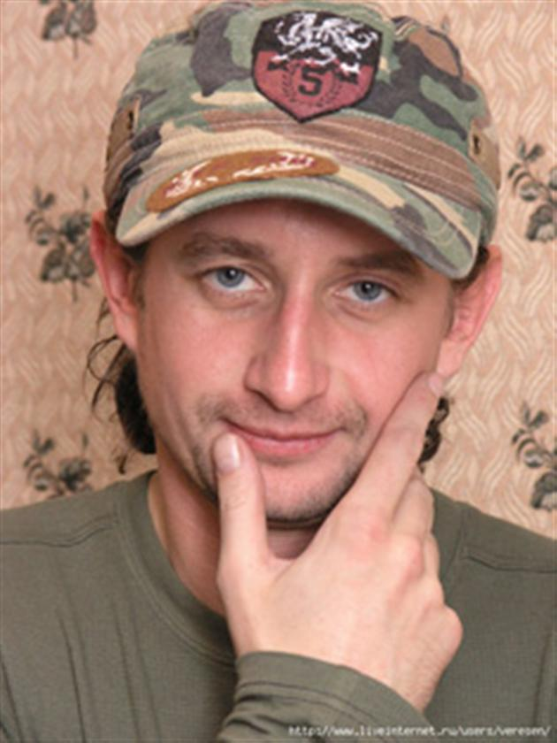

Slide 7
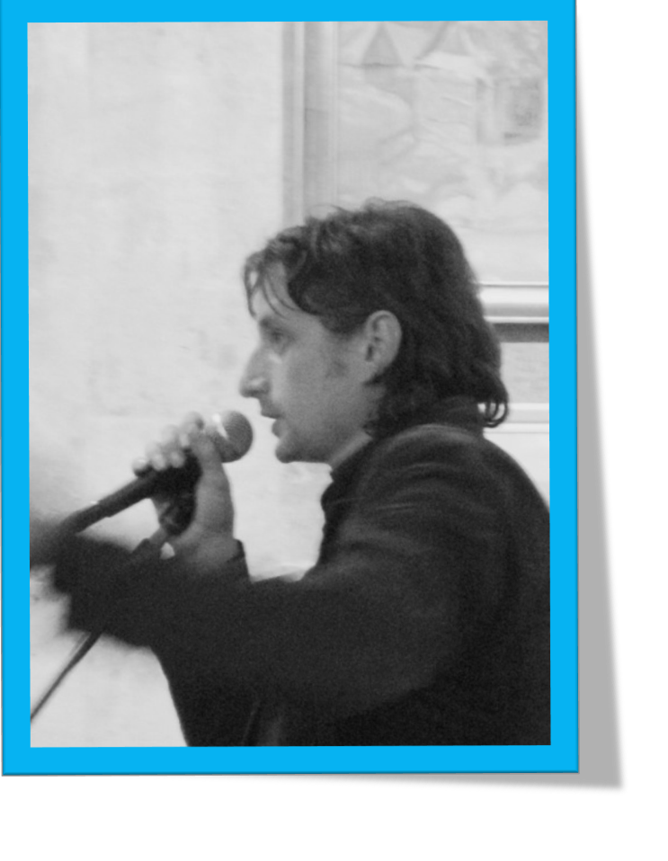
Освіта
У 1996 році закінчив Харківський Національний Педагогічний Університет ім. Г. С. Сковороди, факультет українсько-німецької філології.

Slide 8
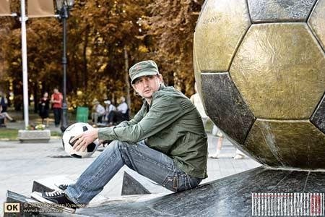
У 1996 —1999рр. навчався в аспірантурі цього ж університету. Захистив дисертацію, присвячену українському футуризму: "Філософсько-естетичні погляди Михайля Семенкая" (2000 рік)

Slide 9
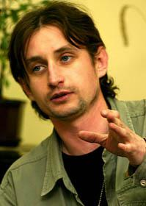
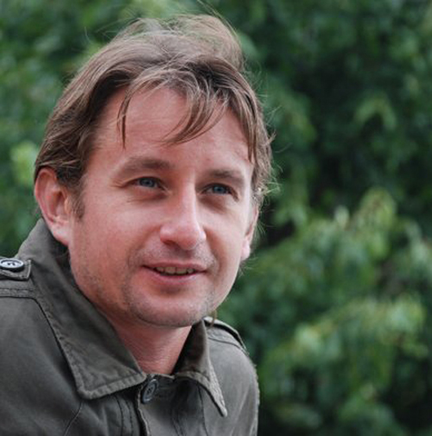

Slide 10
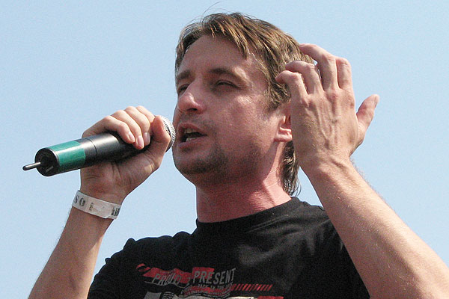
Викладацька кар'єра
З 2000 року викладач кафедри української та світової літератури університету.
З 2004 — незалежний письменник.

Slide 11
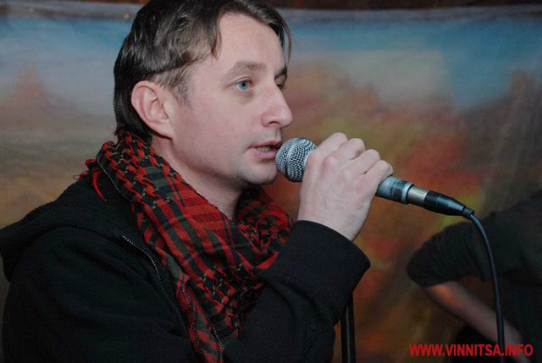
Громадська діяльність
У 1991 році був одним з організаторів харківського неофутуристського літературного угрупування «Червона Фіра»

Slide 12
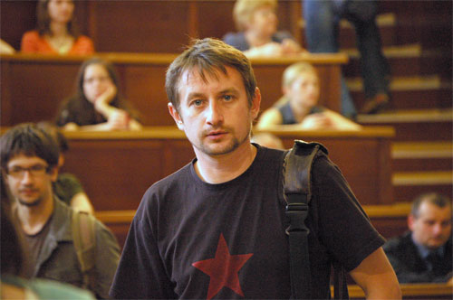
З 2000 року є віце-президентом Асоціації українських письменників

Slide 13
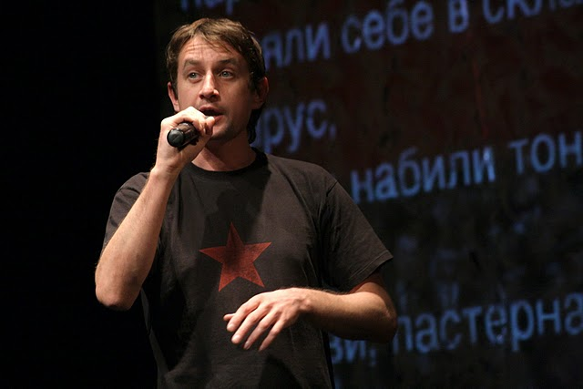
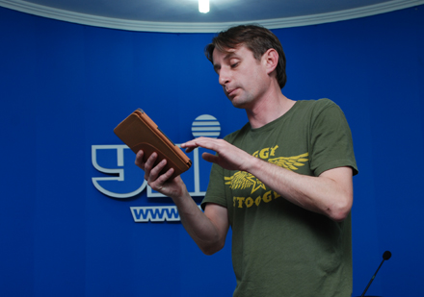

Slide 14
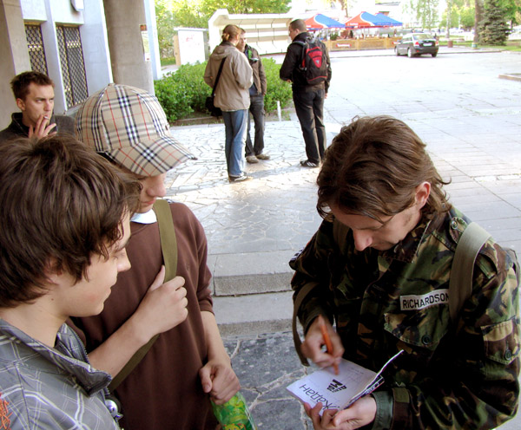
Письменницька і перекладацька творчість
Пише романи, поезії, есеї. Темою творів письменника є пострадянська дійсність в Україні.

Slide 15
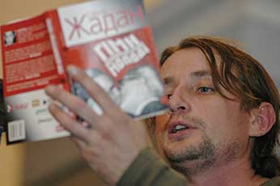
Перекладає з німецької, польської, білоруської та російської мов.

Slide 16
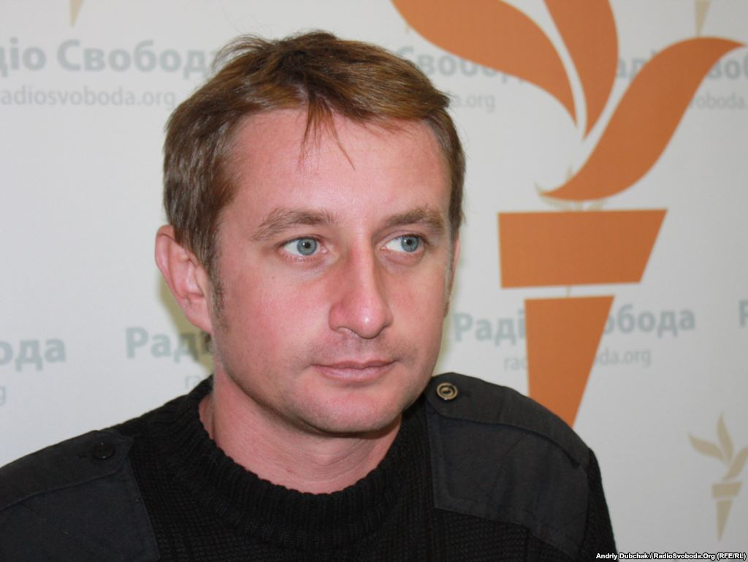
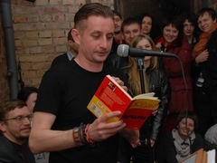
Твори

Slide 17
Поетичні збірки
“Цитатник”;
“Генерал Юда”;
“Пепсі”;
«Балада про війну і відбудову»;
“Історія культури початку”;
“Марадона”;
“Ефіопія”;
“Лілі Марлен”;
“Вогнепальні й ножові”.

Slide 21
Проза
Біґ Мак (збірка оповідань)
Роман «Депеш Мод» Anarchy in the UKR
Гімн демократичної молоді
Біґ Мак² (оповідання + поезія)
Роман «Ворошиловград». Роман «Ворошиловград» став книжкою року 2010 за версією «Бі-бі-сі» .
Біґ Мак та інші історії
Месопотамія. Дев'ять оповідань і тридцять віршів.

Slide 24
Зібрання творів
Вибрані поезії. 1992—2000
Маскульт (з Юрієм Андруховичем і Андрієм Бондарем)
Капітал
Трициліндровий двигун любові (з Юрієм Андруховичем та Любком Дерешем
Кордон
(з Ігорем Сідом і Андрієм Поляковим)
Прощання слов’янки

Slide 26
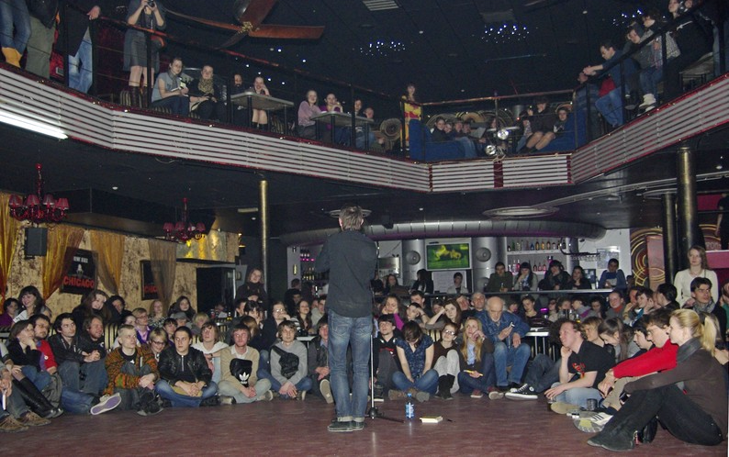
Має численні Стипендії та нагороди

Slide 27
Список використаних джерел:
Інтернет-ресурси:
uk.m.wikipedia.org/
www.gogle.com/

